Slide 1
CARRERA DE INGENIERÍA ELECTRÓNICA EN REDES Y COMUNICACIÓN DE DATOS
“DISEÑO E IMPLEMENTACIÓN DE UNA RED DE FIBRA ÓPTICA CON TECNOLOGÍA OTN-DWDM PARA LA PROVISIÓN DE SERVICIOS DE DATOS, TELEVISIÓN POR CABLE Y TELEFONÍA A GRAN DISTANCIA”
Director: Christian Vega
Realizado por: Claudia Carranco

Slide 2
OBJETIVO GENERAL
Desarrollar e implementar una red de fibra óptica con tecnología OTN-DWDM.

Slide 3
OBJETIVOS ESPECÍFICOS
Conocer los procedimientos técnicos necesarios para el tendido del enlace entre las ciudades requeridas con la tecnología OTN-DWDM.
Analizar los recursos y tiempo para la construcción de la red de fibra óptica.
Realizar un estudio económico y técnico de los resultados obtenidos.

Slide 4
Aviso IMPORTANTE
La empresa para la cual se ejecutó el diseño e implementación, solicita total confidencialidad sobre la información brindada, así como no indicar su nombre. Es por esto que dentro del desarrollo del proyecto de tesis no se mencionará el nombre de la empresa; únicamente se indica como “Empresa Privada”.

Slide 5
Requerimiento de la empresa privada
La Empresa Privada enfocada en expandir su red hacia nuevas ciudades, así como también mejorar las capacidades de la red actual, solicita diseñar e implementar una Red de Fibra Óptica Nacional que lo conforman las siguientes ciudades:
Quito-Ambato-Riobamba-Cuenca-Machala-Guayaquil-Salinas-Manta- Portoviejo-Chone-Santo Domingo-Quito.

Slide 6
PROYECTO GLOBAL
El Anillo Nacional de Fibra Óptica es desarrollado con tecnología OTN-DWDM y tiene una longitud aproximada de 1670 Km. Al tratarse de un proyecto extenso, se decide trabajar en tramos, es decir por rutas, las cuales son:
-Quito-Ambato-Riobamba -Riobamba-Cuenca-Machala
-Machala-Guayaquil-Salinas -Salinas-Manta-Portoviejo
-Portoviejo-Chone-Santo Domingo -Santo Domingo-Quito.
En el presente proyecto se estudia la ruta Quito-Ambato-Riobamba.

Slide 7
ALCANCE
Como se indicó anteriormente la ruta asignada para realizar el diseño e implementación es la que comprende las ciudades Quito, Ambato y Riobamba; a continuación, se indica el alcance del proyecto.
-Diseñar la Red OTN entre las ciudades.
-Realizar el Cronograma de actividades, para desarrollo y puesta en marcha.
-Realizar el análisis de costos.
-Realizar la implementación física de la red, de acuerdo a las normativas.
-Realizar las pruebas finales de la red de fibra óptica, entre las ciudades ya mencionadas.

Slide 8
Para explicar de mejor manera el desarrollo del proyecto, se cubrirán los siguientes 4 temas:
Situación Actual de la red de la Empresa Privada
Red Proyectada
Solución: Diseño de la Red de fibra óptica
Resultados Finales

Slide 9
SITUACIÓN ACTUAL DE LA EMPRESA PRIVADA

Slide 10
Red de acceso-HFC
La red actual de la Empresa se basa en una red HFC (Red Híbrida Fibra-Coaxial), en la cual el medio de la fibra óptica se lo usa para la etapa de transporte y en la etapa de distribución se lo hace por medio de cable coaxial.
Este esquema cuenta con una cabecera principal (Head End) al cual se reciben ciertos servicios por aire, luego son procesados y transmitidos por la red troncal desde el Head End hasta los nodos, por medio de la red de distribución.

Slide 11
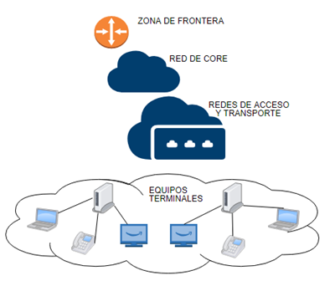
RED de acceso-HFC
En resumen, la red HFC está conformada por cuatro partes: Head End, red troncal, red de distribución y equipos terminales. La siguiente figura muestra el esquema actual de la red.

Slide 12
Red de transporte-sdh
Se compone de una estructura anillada con radiales de acceso, los equipos multiplexores se encuentran distribuidos en las principales ciudades como Quito y Guayaquil, entre otras.
La red de transporte óptico la conforman enlaces SDH 1XSTM-1 con protección (1+1) en configuración redundante, en la banda de los 8Ghz.

Slide 13
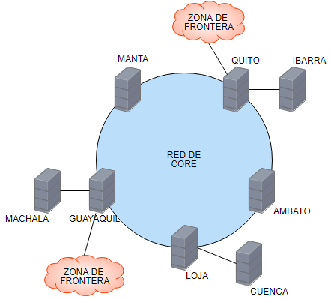
RED DE TRANSPORTE-SDH
La siguiente figura muestra la distribución de equipos SDH de la red de fibra óptica actual.

Slide 14
Red de transporte-mpls
La red MPLS fue implementada de forma paralela a la red SDH, con el objetivo de satisfacer los requerimientos de los usuarios, con esta implementación se aprovechó de mejor manera los recursos de la red de fibra instalados.
La empresa posee una red MPLS que se caracteriza por su robustez y redundancia, logrando de esta manera tener todo el tiempo un enlace de Back Up. La velocidad de operación del Backbone MPLS es de 1 Gbps en todas sus interconexiones por medio de fibra.

Slide 15
Requerimientos Para La Red OTN
La empresa privada solicita se realice el diseño teniendo en cuenta los siguientes factores:
Tendido aéreo
Redundancia de la red
Recomendaciones para Tecnología OTN

Slide 16
CONSIDERACIONES DE DISEÑO
ESCENARIO DE DESPLIEGUE
Debido a la demanda de tráfico y por estrategias comerciales de la empresa el enlace se realizará en dos partes o sub-enlaces: Quito- Ambato y Ambato- Riobamba, siendo ambos dos enlaces Punto-Punto, mediante fibra óptica.
El Enlace Quito- Riobamba, es una parte del Anillo Nacional de fibra óptica. El enlace se realizará atravesando las provincias de Pichincha, Cotopaxi, Tungurahua y Chimborazo, de acuerdo a la figura siguiente.

Slide 17
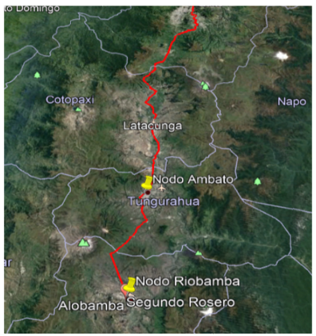
CONSIDERACIONES DE DISEÑO
ESCENARIO DE DESPLIEGUE

Slide 18
CONSIDERACIONES DE DISEÑO
DISTANCIA ENTRE ENLACES
El enlace Quito – Riobamba comprende alrededor de 230 Km de cable de fibra óptica para interconectar las centrales en mención. A continuación se detalla las distancias aproximadas entre las centrales que se interconectan en el enlace de estudio:

Slide 19
CONSIDERACIONES DE DISEÑO
INFRAESTRUCTURA
Debido a que la empresa solicita que la implementación se realice únicamente vía aérea, se optó por usar la infraestructura existente de otras operadoras y arrendarla, a continuación se indica el total de postes a usar por cada Provincia.

Slide 20
DISEÑO
CALCULO DE ATENUACIONES ÓPTICAS POR ENLACE
La atenuación es el desgaste que sufre la señal en el enlace, éste es un parámetro clave para conocer el estado del enlace óptico, así como la correcta manipulación del cable de fibra durante la instalación, y, el correcto proceso de empalme o fusión a través del enlace.
Para el cálculo de la atenuación se usa la siguiente ecuación:
$$A\left(db\right)=n∗C+c∗J+L∗a+M$$

Slide 21
DISEÑO
Donde:
n — número de conectores
C — atenuación para un conector óptico (dB)
c — número de empalmes en el enlace
J — atenuación para un empalme (dB)
a — atenuación para el cable óptico (dB/Km)
L — longitud total del cable óptico(Km)
M — margen del sistema (los cables de interconexión, curva del cable, los eventos de atenuación óptica impredecibles, y así sucesivamente, se deben considerar alrededor de 3dB).

Slide 22
diseño
A continuación se indican las tablas de atenuación por cada enlace:
Quito-Ambato
Ambato-Riobamba

Slide 23
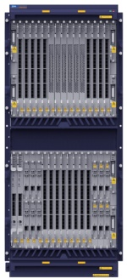
diseño
CAPACIDAD DWDM
La capacidad que brinda la tecnología DWDM para la red al finalizar la implementación total del proyecto será de aproximadamente 40 lambdas, con el uso de 2 de los 24 los hilos del cable de fibra óptica.
El equipo activo a integrar en los nodos es el OTN (ZXONE 9700 40X100G)

Slide 24
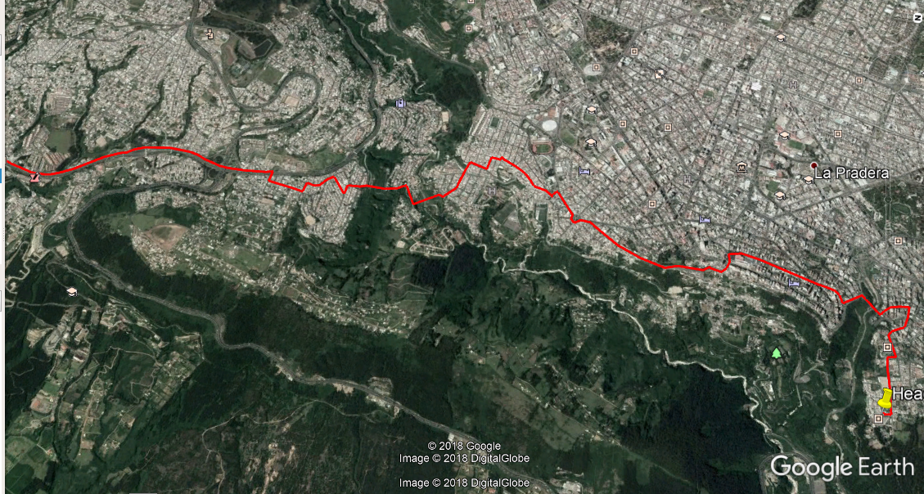
Implementación
RUTAS DEL CABLEADO-RUTA EN EL DISTRITO METROPOLITANO DE QUITO

Slide 25
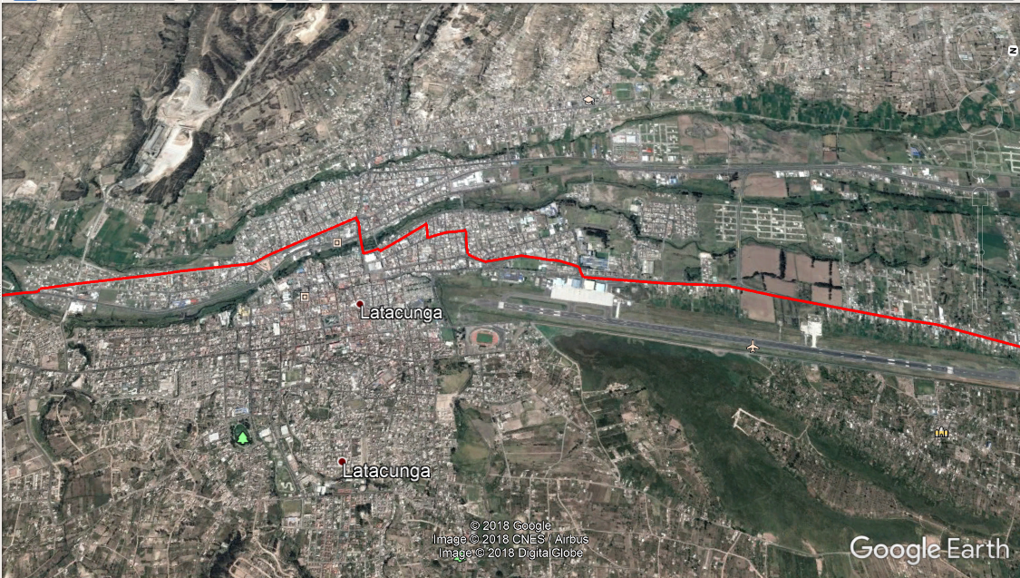
Implementación
RUTAS DEL CABLEADO-RUTA EN LA PROVINCIA DE COTOPAXI

Slide 26
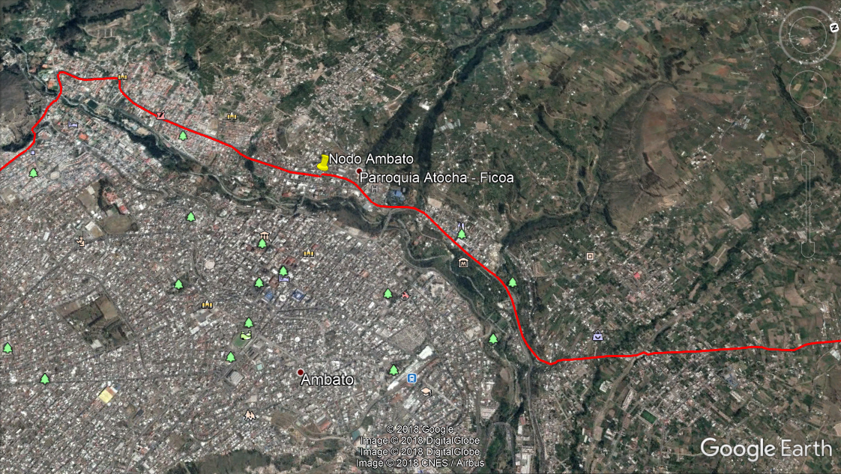
Implementación
RUTAS DEL CABLEADO-RUTA EN LA PROVINCIA DE TUNGURAHUA

Slide 27
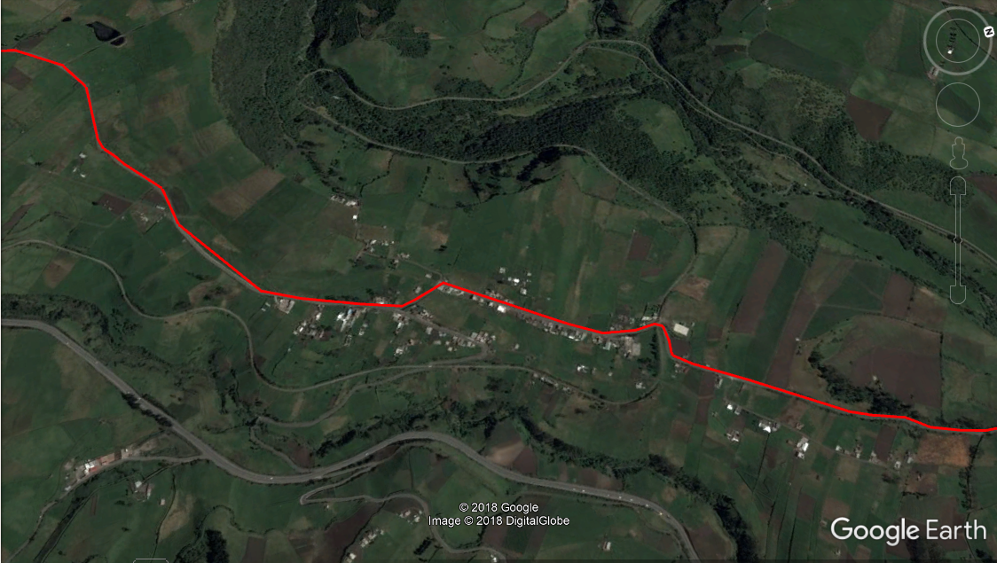
Implementación
RUTAS DEL CABLEADO-RUTA EN LA PROVINCIA DE CHIMBORAZO

Slide 28
IMPLEMENTACIÓN
Instalación del cable de fibra óptica.
Cuando los herrajes han sido instalados en toda la zona de trabajo, empieza el proceso de instalación del cable de fibra óptica. Para el tendido aéreo de cable existen dos métodos, pudiendo usar cualquiera de los métodos o una combinación de los mismos, dependiendo de la geografía y obstáculos existentes en la zona de trabajo.
Los métodos son:
Instalación con desplazamiento de carrete
Instalación con carrete fijo

Slide 29
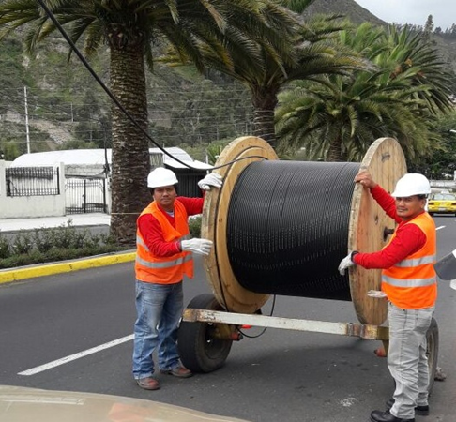
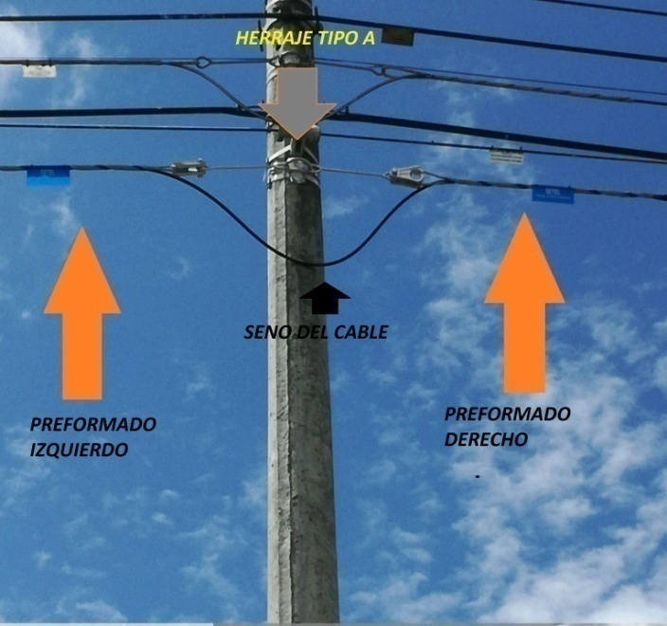
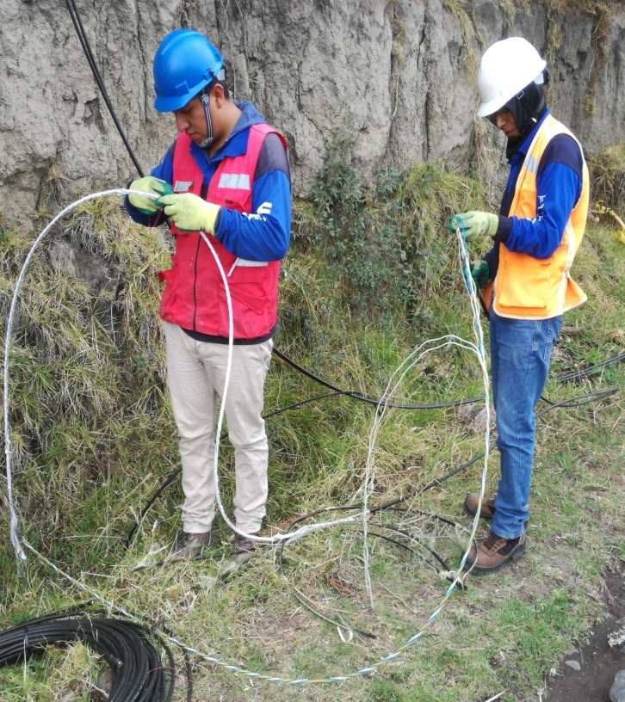
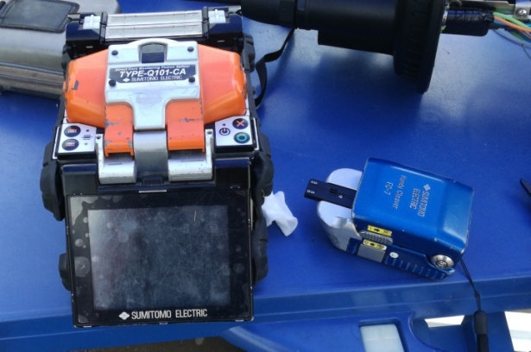
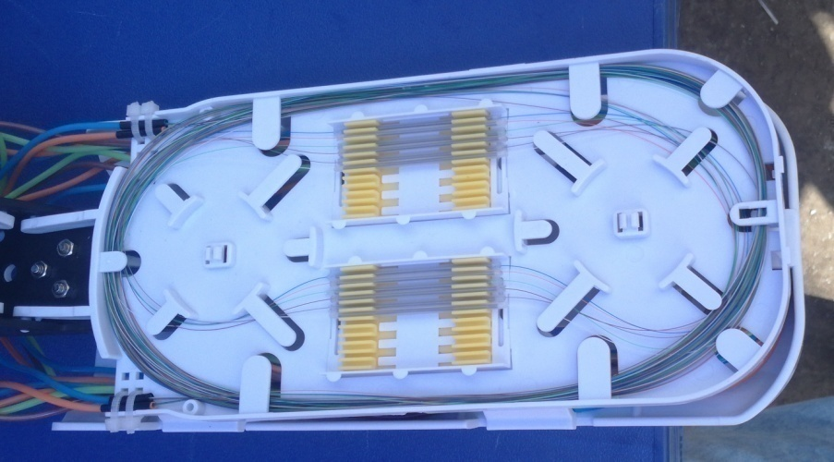
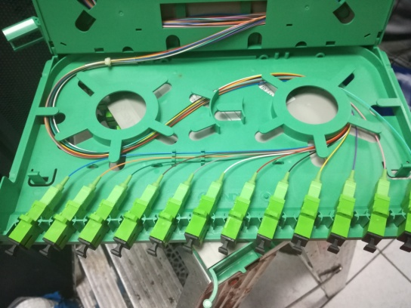
implementación

Slide 30
Resultados finales

Slide 31
ESTADO FINAL DE LA RED
Con los cables de los enlaces fusionados en los respectivos ODFs en cada uno de los Nodos, el siguiente paso es certificar la idoneidad de los enlaces, mediante la realización de mediciones con el equipo OTDR a cada uno de los hilos; el OTDR mostrará una gráfica en la pantalla donde se puede observar:
El nivel de señal en función de la distancia.
La longitud total del enlace.
Las atenuaciones producidas en los empalmes.
La atenuación total del enlace.
Estos resultados se comparan con los cálculos teóricos realizados previamente, si los valores medidos no son los adecuados en cada empalme (0,1 dB) o el valor de atenuación total del enlace supera los valores previamente calculados, se deben realizar las correcciones respectivas.

Slide 32
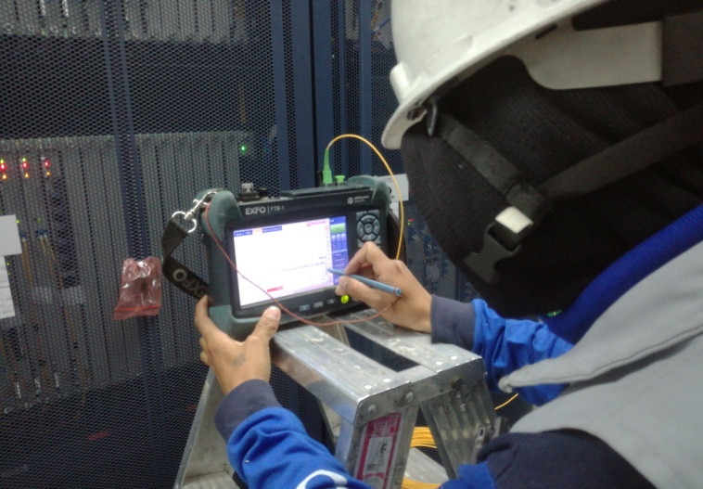
ESTADO FINAL DE LA RED
ATENUACIÓN DE LA SEÑAL DEL ENLACE
Se realiza las mediciones de cada uno de los hilos, y se anota cada uno de los valores de atenuación y distancia, poniendo especial atención en las atenuaciones mayores a 0,1 dB en los empalmes. En el caso de encontrar distancias incoherentes o atenuaciones fuera del rango permitido se deben reportar para proceder a su reparación.

Slide 33
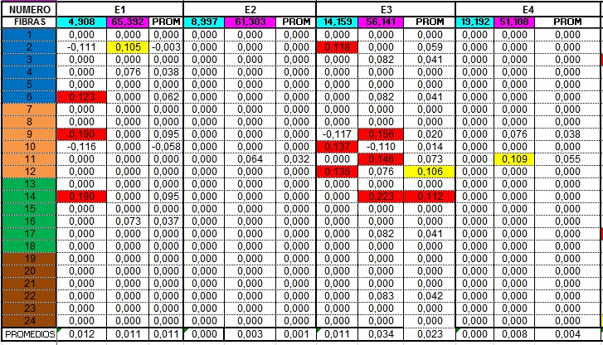
ESTADO FINAL DE LA RED
Una vez realizadas las mediciones con OTDR, se toma como ejemplo la las medidas mostradas en la siguiente tabla, correspondiente a las pruebas bidireccionales del enlace Ambato- Riobamba. En este caso se indican los eventos presentados previas reparaciones.

Slide 34
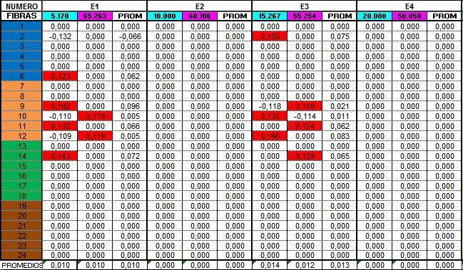
ESTADO FINAL DE LA RED
En la siguiente tabla se observan los nuevos resultados de las pruebas, una vez realizadas las reparaciones de los eventos identificados en las pruebas anteriores.

Slide 35
CONCLUSIONES
La implementación de la red OTN por medio del tendido aéreo y alquilando la infraestructura de operadoras existentes, resulta mejor; ya que económicamente es menos costoso.
La nueva red será capaz de cumplir con las exigencias de los nuevos y actuales usuarios, gracias a su mejora en capacidad; con la implementación de DWDM.

Slide 36
Gracias por su atención

